Slide 1
تعلم استخدام الانترنت
LÆR Å BRUKE INTERNETT
Læringsmål:
Å kunne åpne nettleseren
Å vite litt om nettadresser
Å kunne orientere seg på en nettside
Å kunne søke med ett og flere ord
Å kunne åpne en ny fane
Å kunne bytte mellom faner
Notes:
استعرض أهداف التعلم مع المشاركين في الدورة قبل بدء التعلیم.
هذا سيسهل علیهم تعلم أهم المعلومات وتذكرها.

Slide 2
Del 1
فتح متصفح الويب والتعلم عن عناوین مواقع الويب

Slide 3




فتح متصفح الويب والتعلم عن عناوین مواقع الويب.
1
Chrome
Explorer
Firefox
Safari
Notes:
متصفح الويب هو برنامج يستخدم لعرض مواقع الويب الموجودة على الإنترنت. هناك متصفحات مختلفة، ولکن هذه الأربعة هي الأكثر شيوعا.

Slide 4
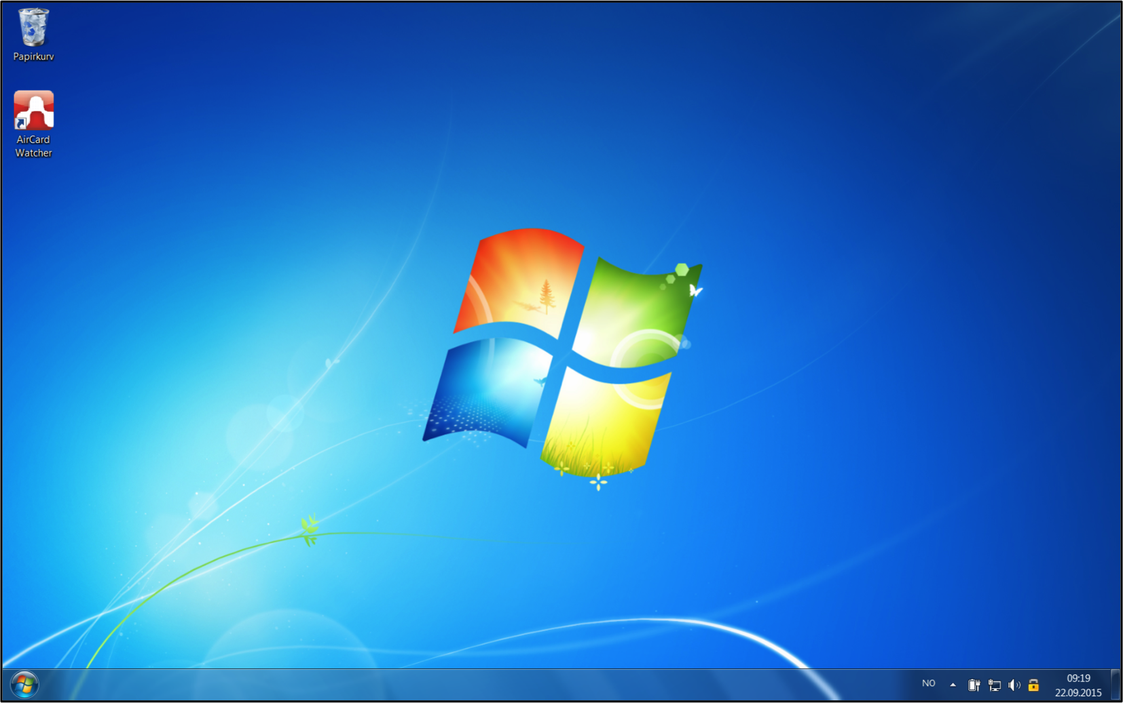
Åpne nettleseren og lære om nettadresser
1
PC
Nettleser
Oppgavelinje
Notes:
غالبًا ما يجد أولئك الذين يستخدمون جهاز الكمبيوتر متصفحهم ملقى على شريط المهام (oppgavelinje).

Slide 5
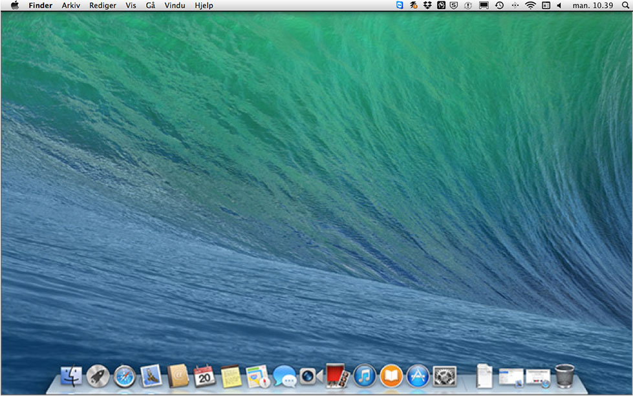
Åpne nettleseren og lære om nettadresser
1
MAC
Nettleser
Dock
Notes:
يعثر مستخدمو نظام التشغيل Mac على المتصفح في ما یسمی بالـ dock.

Slide 6



Åpne nettleseren og lære om nettadresser
1
Nettbrett
Nettleser
Nettleser
Nettleser
Nettleser
Notes:
يجب أن يجد مستخدمو الکمبیوتر اللوحي أيقونة المتصفح الخاص بهم من بين الأیقونات الأخرى على سطح المكتب.

Slide 7

Åpne nettleseren og lære om nettadresser
1
Notes:
ابحث عن أيقونة المتصفح الخاص بك واضغط عليها.
ساعد الجميع في العثور على الأيقونة وفتح متصفح الويب.

Slide 8
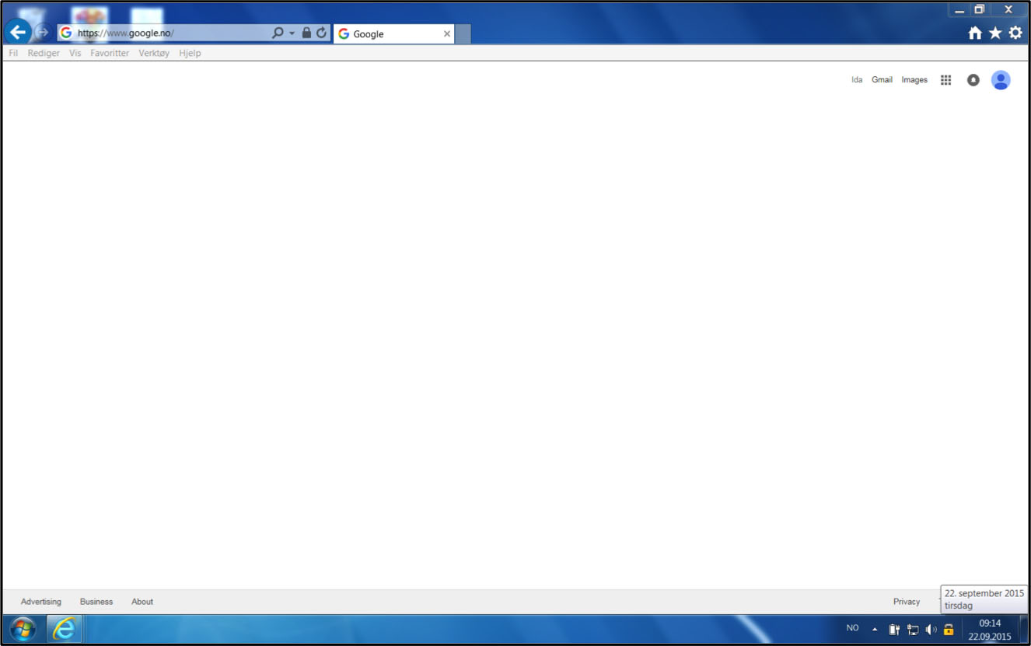
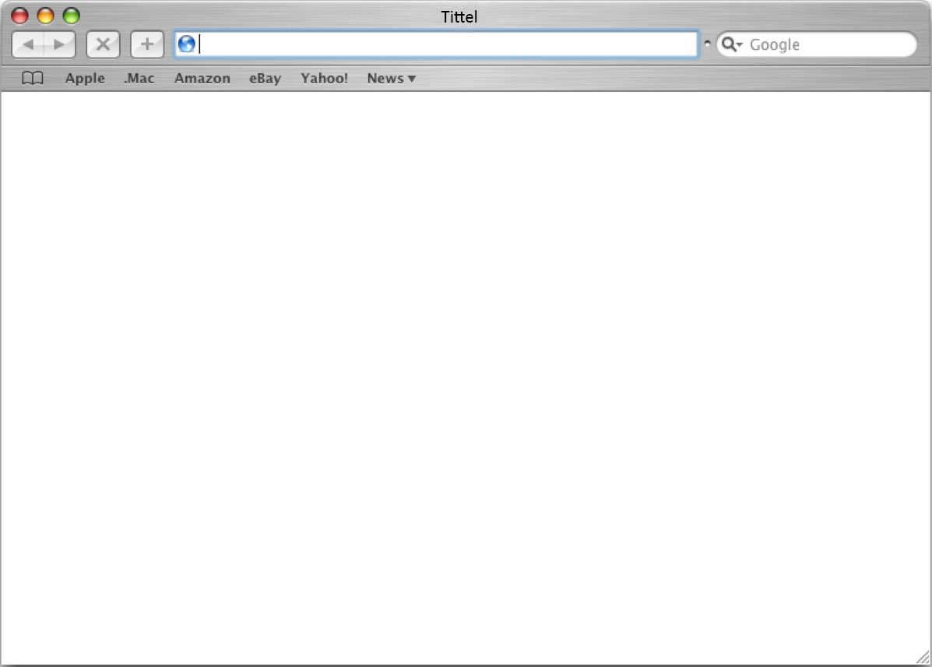
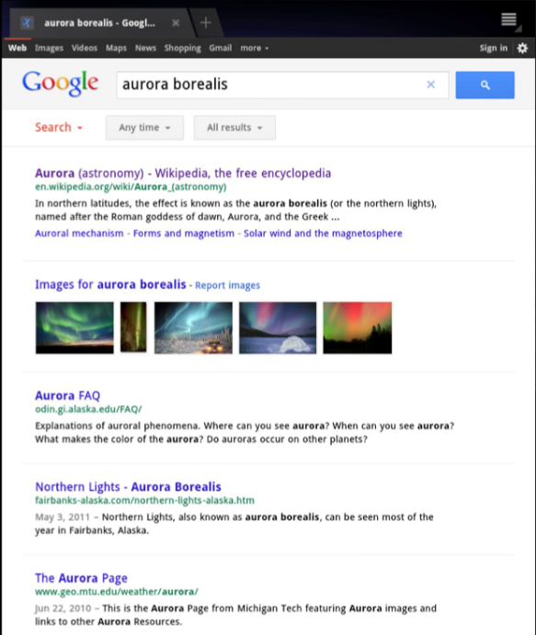
Åpne nettleseren og lære om nettadresser
1
Adresselinje
PC
Søkefelt
PC
Adresselinje
Mac
Søkefelt
Mac
Adresselinje
nettbrett
Søkefelt
nettbrett
Notes:
حتى لو كانت مختلفة بعض الشيء، فإن جميع المتصفحات تتكون من نفس العناصر الرئيسية. العنصر الأكثر أهمية هو شريط العنوان (adresselinje). هنا يمكنك إدخال عناوين المواقع أو استخدام النص الحر أو الکلمات الرئیسیة للبحث.
هنا ترى شريط العناوين على جهاز كمبيوتر شخصي نموذجي وجهاز ماك وکمبیوتر لوحي.

Slide 9
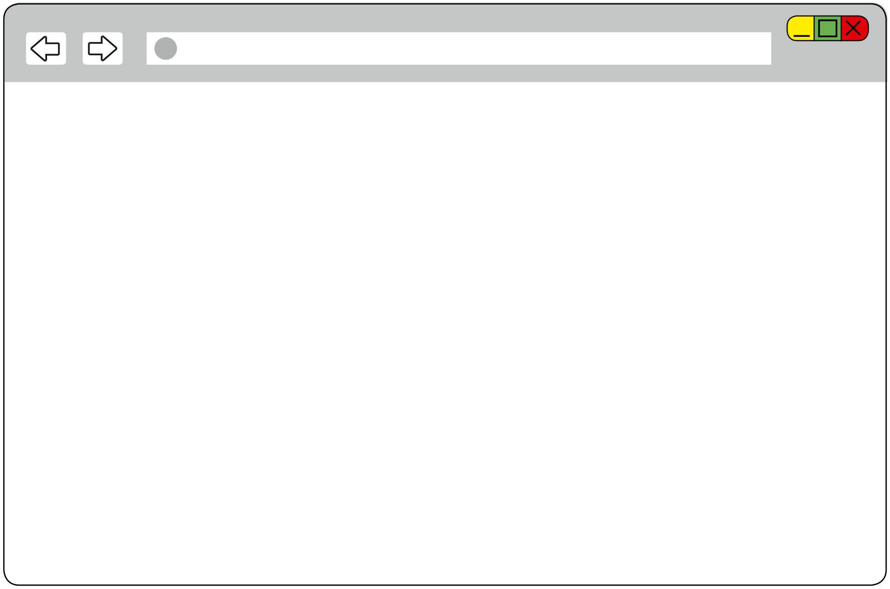
Åpne nettleseren og lære om nettadresser
1
Notes:
أرغب في استخدام هذه النافذة المبسطة لأسهل لکم رؤية ما أقوم به.

Slide 10
Åpne nettleseren og lære om nettadresser
1
www.kongehuset.no
Notes:
جمیع مواقع الويب لها عنوان موقع أو ما یسمی بـ URL. عند إدخال عنوان الموقع في شريط العناوين، فإنك تخطر المتصفح بالصفحة التي ترغب في الدخول إلیها. نستخدم هنا موقع القصر الملكي كمثال:
" www." ("شبكة الاتصالات العالمية"). تعني أن الصفحة موجودة على الويب.

Slide 11
Åpne nettleseren og lære om nettadresser
1
www.kongehuset.no
Notes:
"kongehuset" هو اسم الصفحة.

Slide 12
Åpne nettleseren og lære om nettadresser
1
www.kongehuset.no
Notes:
".no" تعني أن الصفحة نرويجية.
يعد استخدام عناوين المواقع أمرًا جيدًا جدًا عندما تعرف عنوان الصفحة التي تريد زيارتها. فهکذا تعلم أنك تأتي إلى المكان الصحيح. في وقت لاحق سوف ننظر في كيفية البحث عن صفحة ما علی الانترنت.

Slide 13


Åpne nettleseren og lære om nettadresser
1
www.kongehuset.no
Enter
Go
Return
Notes:
لتكون قادرًا على الكتابة في شريط العناوين، يجب عليك أولاً النقر علیه. بعد الانتهاء من کتابة العنوان، اضغط على الزر "Enter" (إدخال) علی لوحة المفاتيح. إنه كبير جدا ویقع على يمين الحروف. عند البعض اسم هذا الزر "Enter" ،
بينما عند البعض الآخر اسمە "Go" أو "Return". عند البعض يحتوي الزر على صورة سهم بزاوية.
اطلب من الجميع إدخال "www.kongehuset.no" في متصفحهم والضغط على زر "enter".
قد يستغرق الأمر بعض الوقت حتى تظهر الصفحة.

Slide 14
Del 2
التنقل علی صفحة انترنت

Slide 15
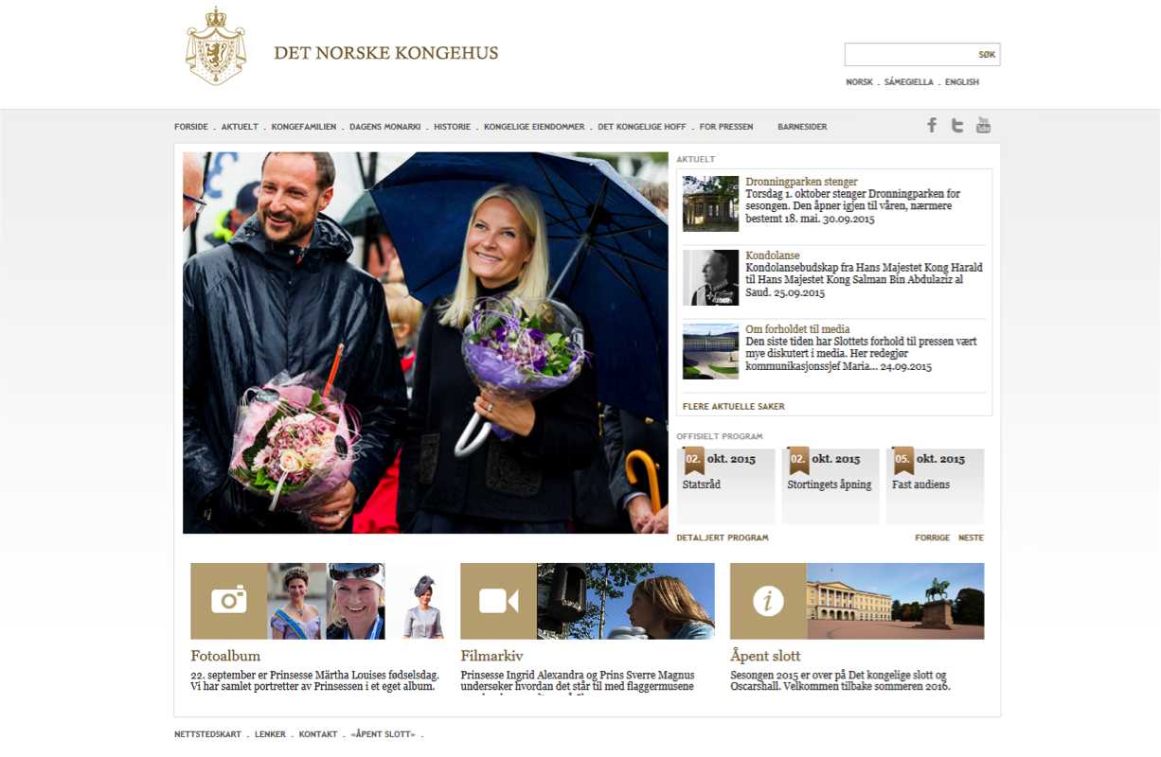

Finne frem på en nettside
2
Notes:
الصفحة التي تظهر أولاً هي الصفحة الأولى أو الأمامیة. أنها تحتوي على بعض المعلومات، ولكن ليس كل شيء. للعثور على معلومات حول مواضيع أخرى، يمكنك استخدام قائمة الصفحة. عادة ما توجد القائمة في أعلى أو يسار الصفحة. انقر على عنوان القائمة لفتحه. من الممكن أيضًا النقر علی عناصر أخرى مثل الصور والمقالات لقراءة المزيد. كل ما يمكن النقر علیە هو رابط.

Slide 16

Finne frem på en nettside
2
Notes:
سيرى مستخدم الكمبيوتر أن مؤشر الفأرة يتحول إلى يد صغيرة في كل مرة يكون فيها المؤشر فوق رابط يمكنك النقر عليه.
تأکد من قیام الجميع بمحاولة النقر علی بعض العناصر الموجودة على الصفحة.

Slide 17
Finne frem på en nettside
2
Gå tilbake
Notes:
في بعض الأحيان يمكنك النقر علی رابط دون أن تعني ذلك، أو لأسباب أخرى ترغب في العودة إلى شيء شاهدتە سابقًا. يوجد زران یحتویان أسهم على يسار شريط العنوان مباشرة. اضغط على السهم الذي يشير إلى جهة اليسار للعودة.

Slide 18
Finne frem på en nettside
2
Gå frem
Notes:
للمضي قدمًا، اضغط على السهم الذي يشير إلى جهة اليمين.
واطلب من الجميع علی بعض الروابط ومحاولة المضي قدما للأمام العودة للخلف.

Slide 19
Del 3
البحث بإستخدام كلمة واحدة أو أكثر

Slide 20
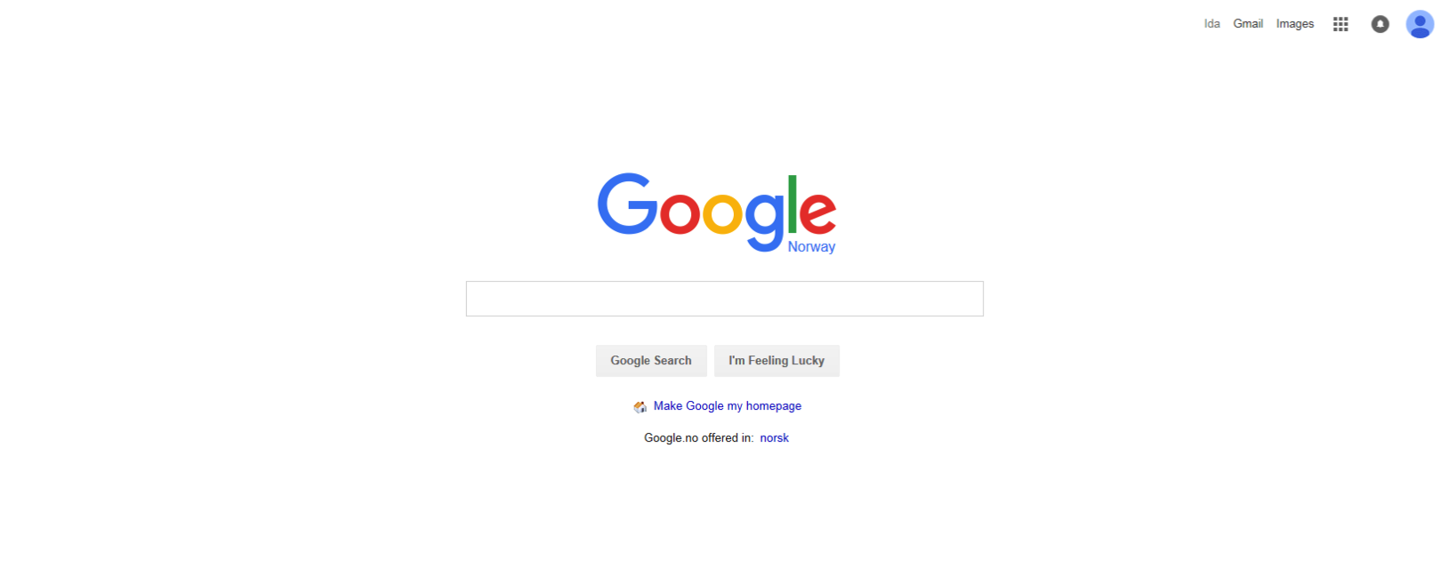
Søking med ett og flere ord
3
Adresselinje
og søkefelt
www.google.no
Søkefelt
Notes:
ليس من المعروف دائمًا أیة صفحة انترنت هي التي یرغب المرء في زيارتها بالضبط. في هذە الحالة يمكننا القيام بالبحث. هناك العديد من محركات البحث، ولكن غوغل Google هو الأكثر شيوعًا من بینها. يطلق بعض الأشخاص علی عملیة البحث علی شبکة الويب " å google".
اطلب من الجميع الانتقال إلى google.no.
في google.no، هناك حقل بحث في منتصف الشاشة. كما تطرقنا إلیە في السابق، يمكن استخدام شريط العناوين كحقل بحث، لكننا الآن نستخدم محرك البحث غوغل Google لذلك.

Slide 21
Søking med ett og flere ord
3
www.google.no
Enter
Go
Return
Kart
Notes:
للبحث عن موضوع ما، اكتبه في حقل البحث واضغط على "enter" (إدخال).

Slide 22
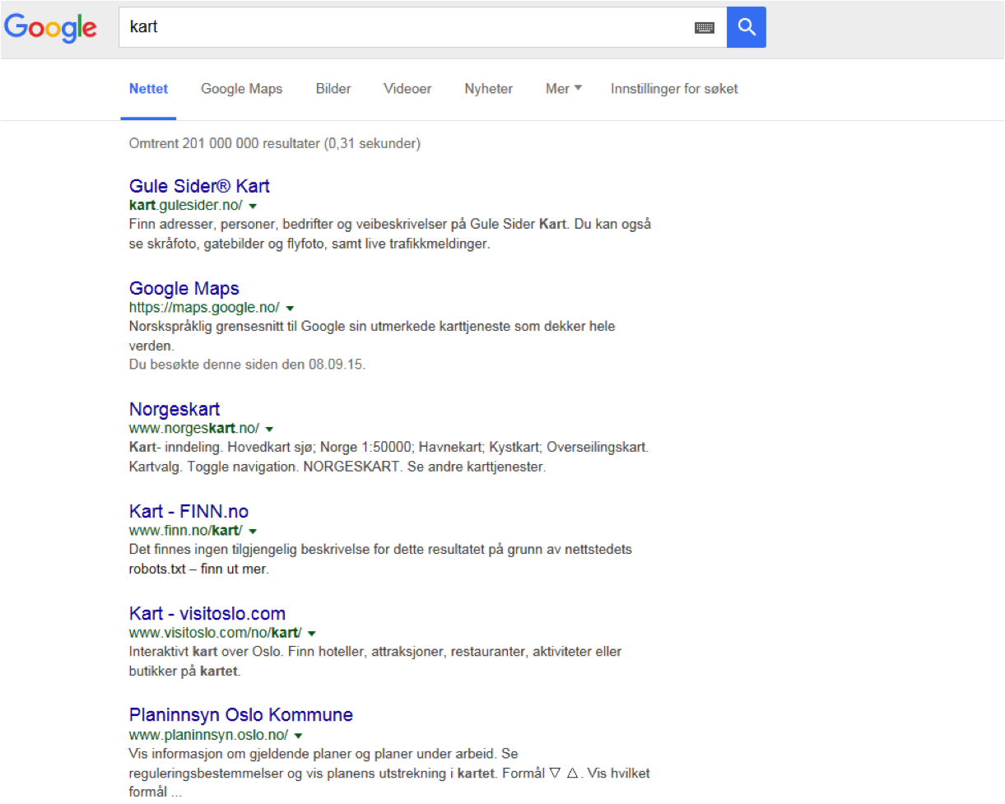
Søking med ett og flere ord
3
www.google.no
Notes:
من المهم أن یکون المرء دقيقًا في عمليات البحث. على سبيل المثال، إذا بحثت عن كلمة "kart" ("خريطة") ، فسيتم إخبارك أن هناك أكثر من مائتي مليون موقع یمکنك زیارتها. هذا ليس مفيدًا جدًا إذا أردت أن تتعلم حول eplekart (التفاح غیر الناضج). ومع ذلك، إذا أدخلت کلمة eplekart، فستحصل على عدد أقل من المواقع، ولكن معظمها يتعلق بزراعة التفاح.

Slide 23
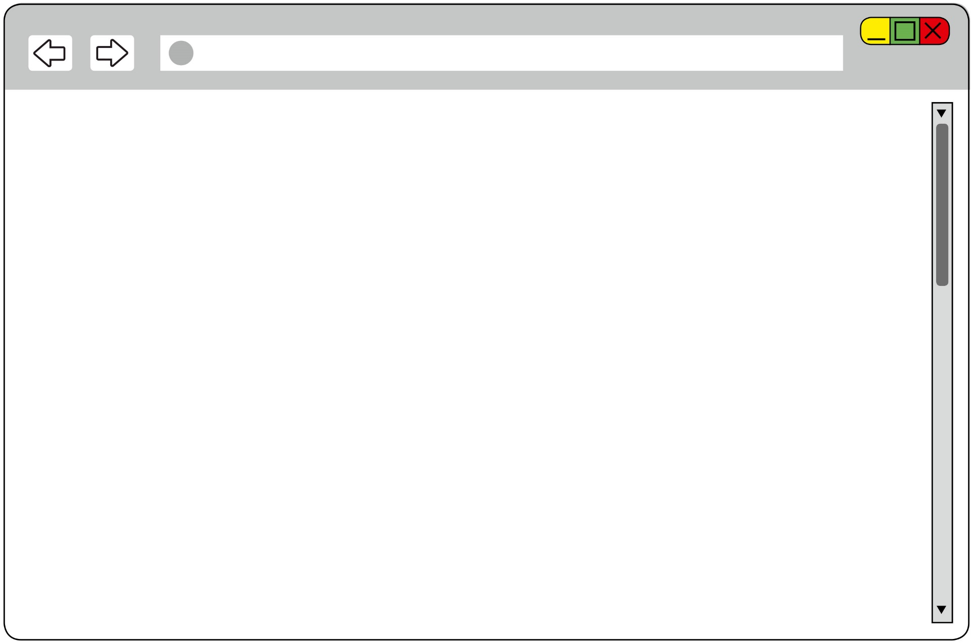
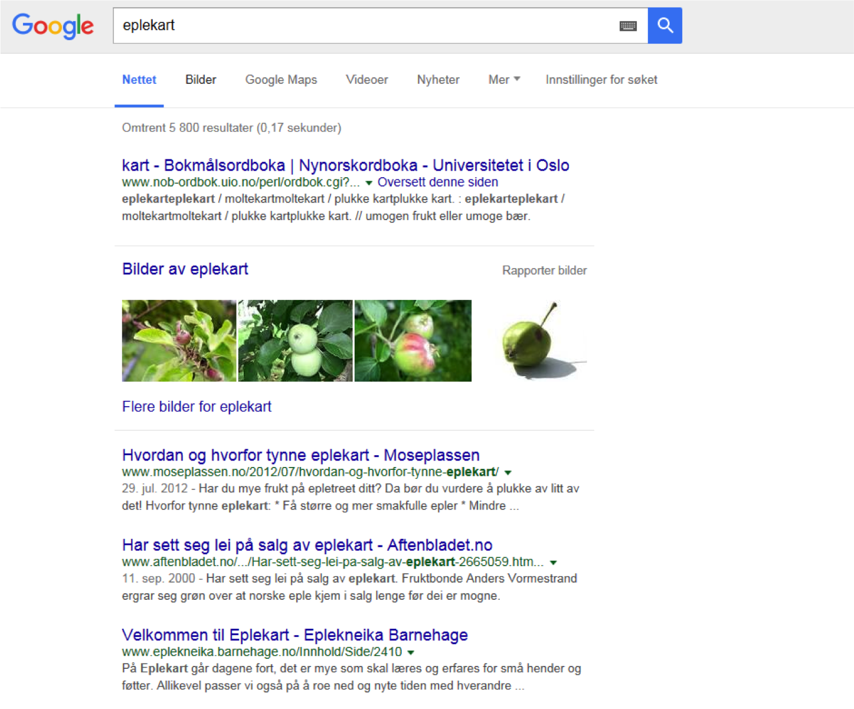
Søking med ett og flere ord
3
www.google.no
Notes:
تحتوي العديد من الصفحات على معلومات أكثر من تلك التي یسمح حجم الشاشة بعرضها. في هذە الحالة یجب عليك التمرير (scrolle/rulle) لرؤية كل المعلومات. أولئك الذين لديهم جهاز كمبيوتر لديهم شريط تمرير في أقصى يمين النافذة. امسك بە واسحبه لأعلى ولأسفل للانتقال لأعلى ولأسفل الصفحة.

Slide 24
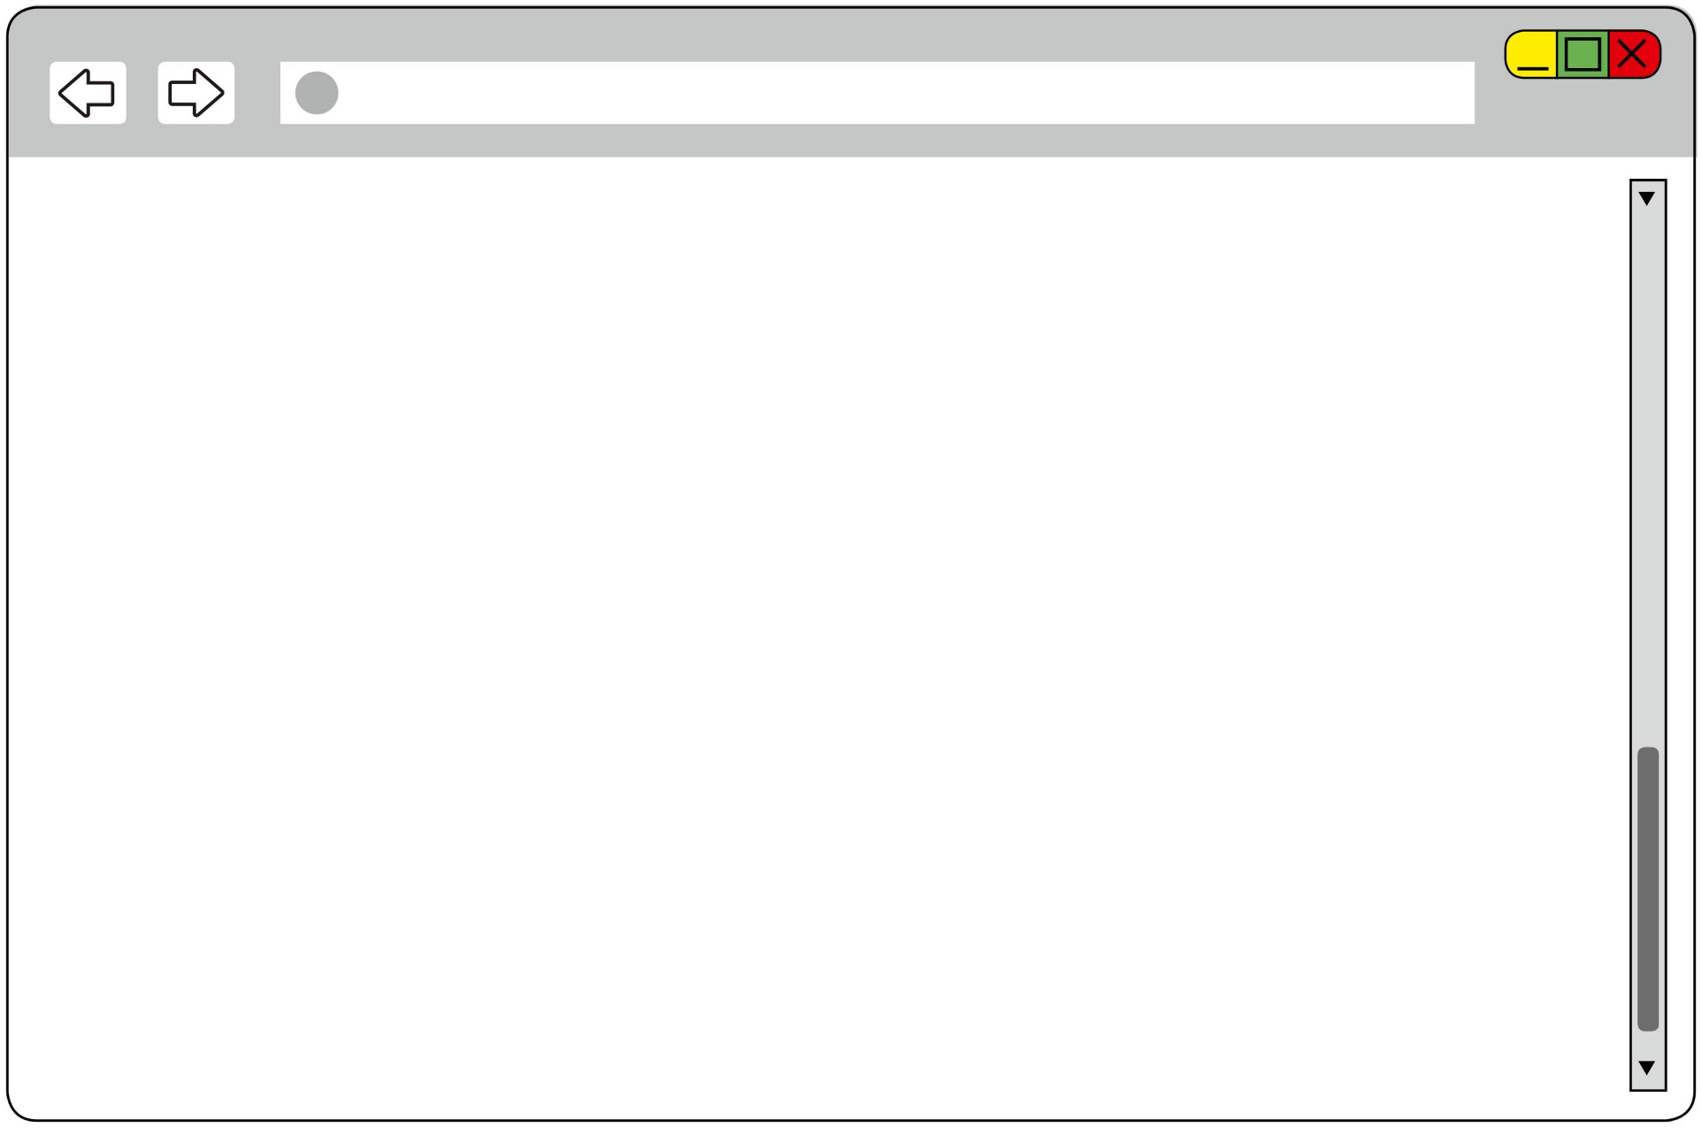
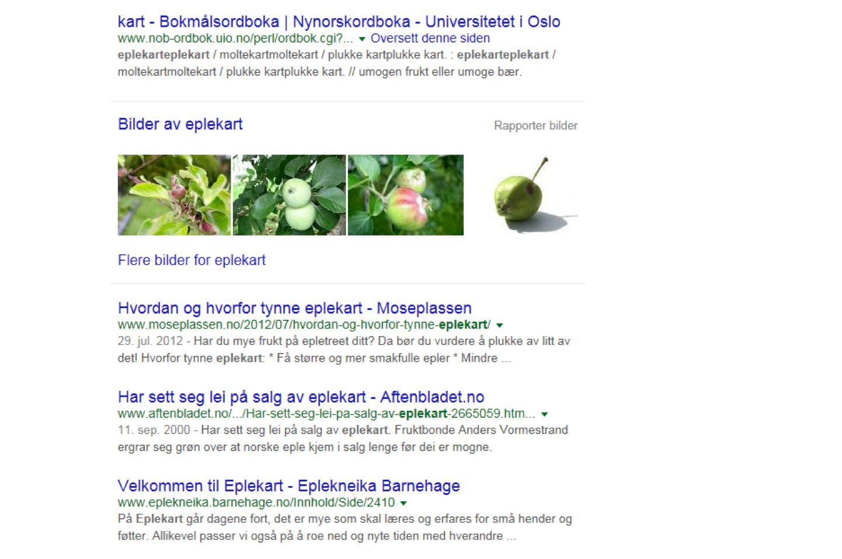
Søking med ett og flere ord
3
www.google.no
Notes:
تحتوي العديد من الصفحات على معلومات أكثر من تلك التي یسمح حجم الشاشة بعرضها. في هذە الحالة یجب عليك التمرير (scrolle/rulle) لرؤية كل المعلومات. أولئك الذين لديهم جهاز كمبيوتر لديهم شريط تمرير في أقصى يمين النافذة. امسك بە واسحبه لأعلى ولأسفل للانتقال لأعلى ولأسفل الصفحة.

Slide 25
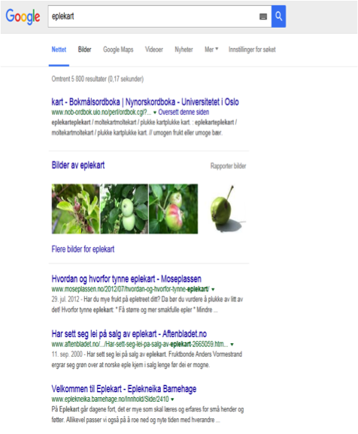
Søking med ett og flere ord
3
Notes:
الذین يستخدمون الکمبیوتر اللوحي یستخدمون إصبعًا یضعوە على الشاشة للتنقل لأعلى ولأسفل الصفحة.

Slide 26
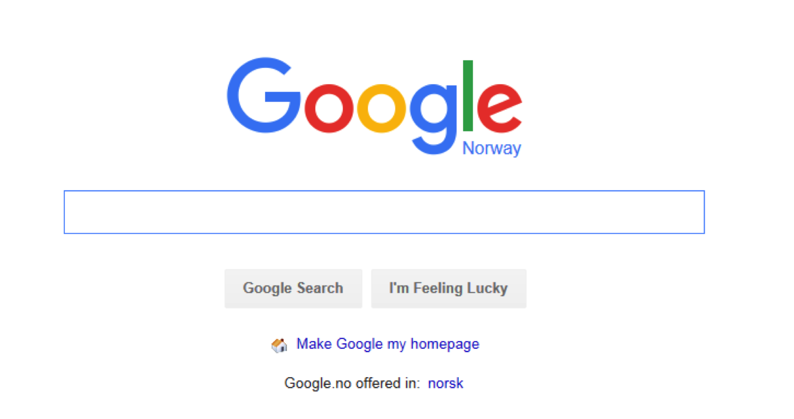
Søking med ett og flere ord
3
www.google.no
Hotell Moss
Notes:
في كثير من الأحيان یبحث المرء عن أكثر من كلمة واحدة. فإذا كنت ذاهبًا إلى مدینة موص Moss وترغب في الإقامة في فندق، فيمكنك البحث بکتابة "Hotell Moss". عندها يعرض محرك البحث جميع الصفحات التي تحتوي على الكلمتين "hotell" و "Moss"، بغض النظر عما إذا كانت الكلمات قريبة من بعضها البعض أم في نفس السياق. هذا يعني أنه يمكننا الحصول على مقالات حول السياحة في مقاطعة أوستفولد Østfold وصفحات الانترنت العائدة للبلدية ومقالات الصحف وغيرها الكثير. و بالطبع سوف یتم أيضا عرض صفحات تعرض نظرة عامة على الفنادق في موص.

Slide 27
Søking med ett og flere ord
3
www.google.no
"Hotell i Moss"
Notes:
للتأكد من حصولنا على أكبر عدد ممكن من الصفحات/المواقع من هذا القبيل، يمكننا البحث باستخدام علامات الاقتباس ""Hotell i Moss""، وعند ذلك سنحصل على نتائج بحث تحتوي على الكلمات بهذا الترتيب فقط. ومن الحکمة أيضًا البحث بهذە الطریقة إذا كنت تبحث عن كلمات الأغاني أو اقتباسات.

Slide 28
Søking med ett og flere ord
3
www.google.no
"Hotell i Moss” svømmebasseng
Notes:
يمكنك أيضًا مزج هاتين الطريقتين للبحث.

Slide 29
Del 4
علامات التبویب (FANER)

Slide 30
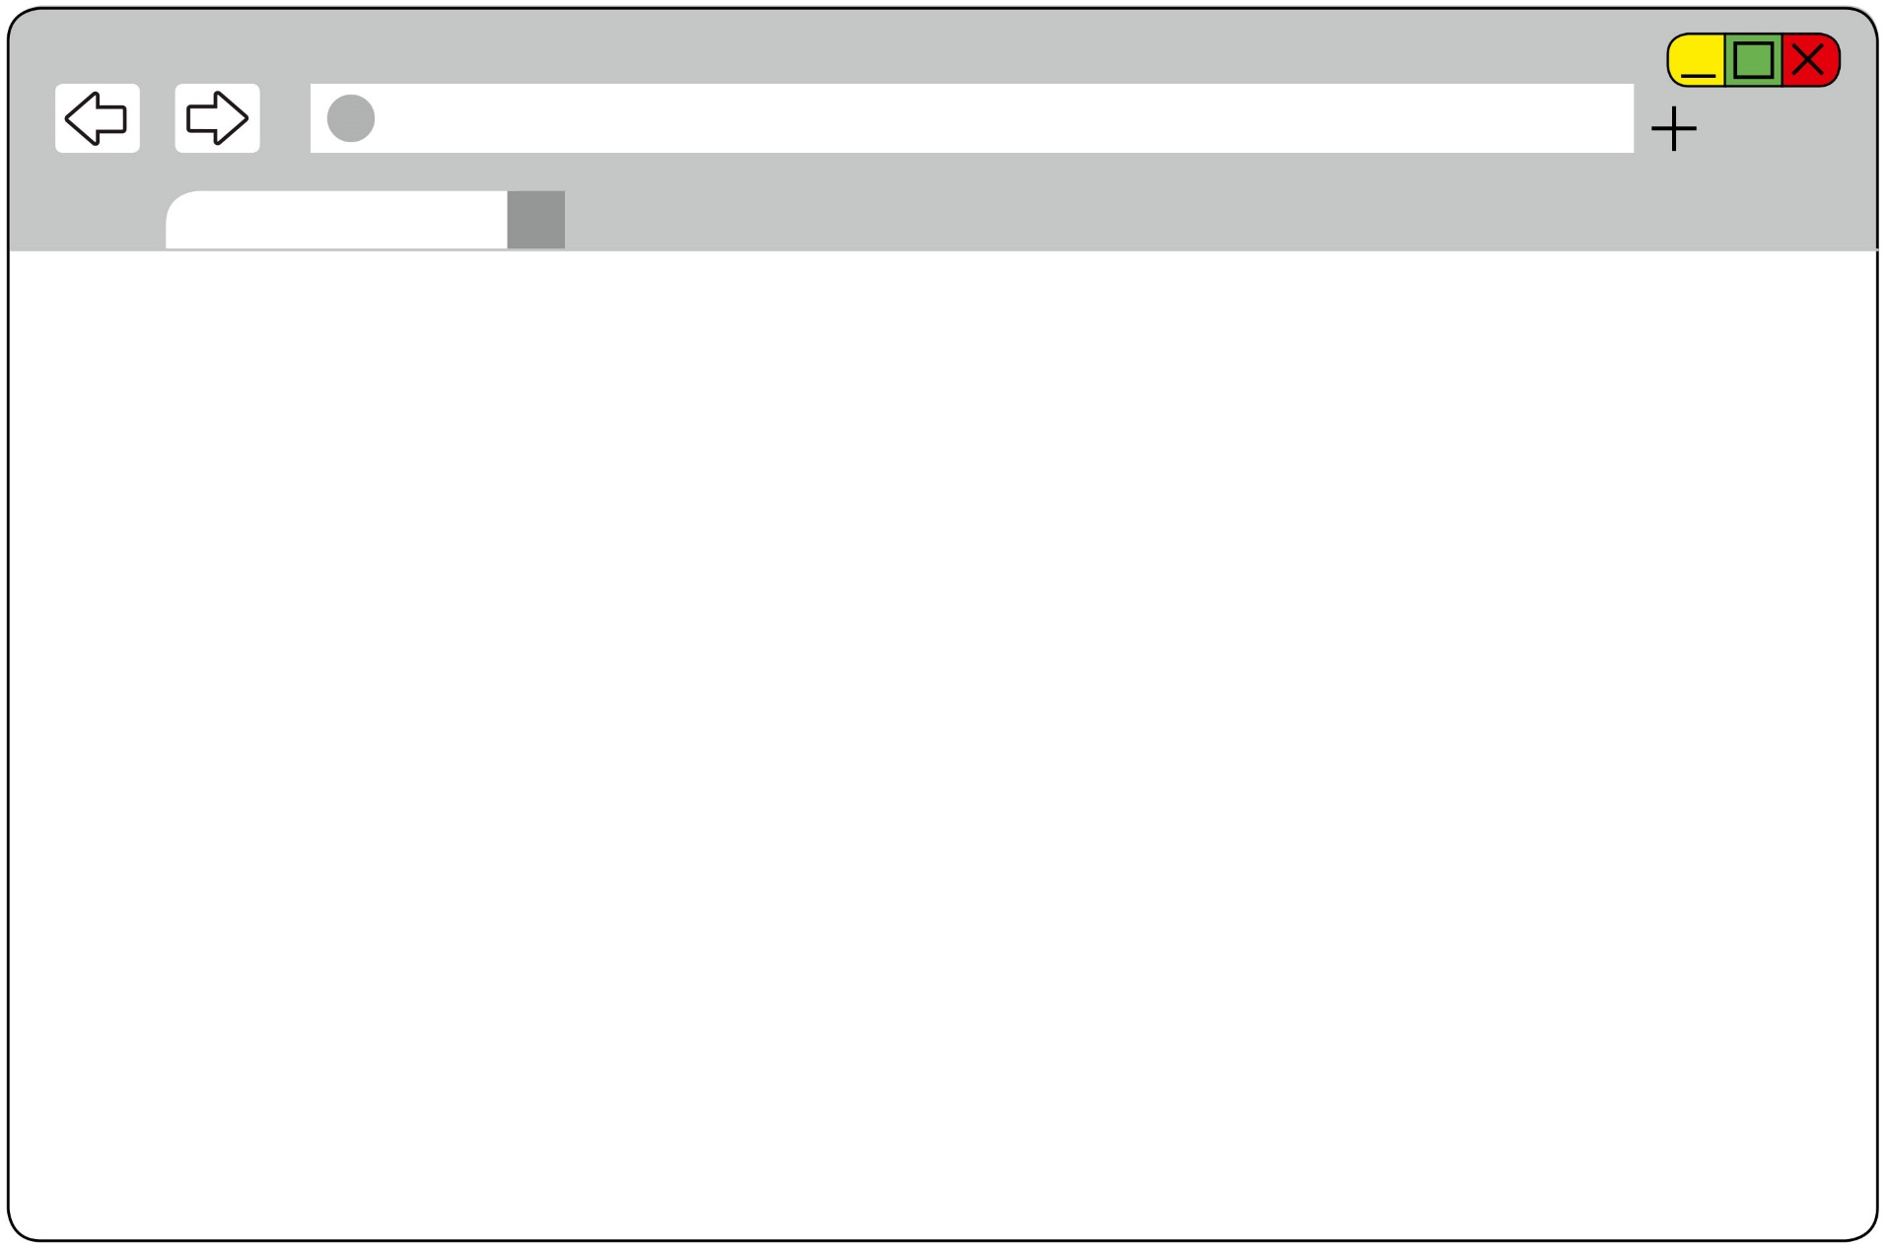
Faner
4
Kongehuset
Notes:
في بعض الأحيان قد ترغب في فتح موقع ويب جديد، ولكن ترغب في نفس الوقت أن تکون لدیك إمکانیة العودة بسرعة إلى الصفحة التي أنت تتصفحها. في هذە الحالة يمكنك فتح علامة تبويب جديدة.

Slide 31
Faner
4
Kongehuset
Notes:
لفتح علامة تبويب، يجب عليك إما النقر على الحقل الفارغ بجوار علامة التبويب المفتوحة أصلا (حيث اسم الصفحة التي تتصفحها مذکور).

Slide 32
Faner
4
Kongehuset
Notes:
يمكن لأولئك الذين ليس لديهم هذە الإمکانیة أن يجدوا علامة زائد على يمين شريط العنوان ويمكنهم النقر عليه.
ساعد الجميع على فتح علامة تبويب جديدة.

Slide 33
Faner
4
Kongehuset
Google
Notes:
في علامة التبويب الجديدة هذه، يمكنك البحث عن صفحة جديدة أو فتحها.

Slide 34
Faner
4
Kongehuset
Google
Notes:
إذا كنت تريد إلقاء نظرة على علامة التبويب الأخرى مرة أخرى، فانقر عليها.

Slide 35
Faner
4
Kongehuset
Google
Notes:
للعودة إلى الصفحة الجديدة، انقر فوق علامة التبويب الخاصة بها. يمكنك فتح العديد من علامات التبويب كما تريد.

Slide 36
انتهى.
Ferdig – godt jobba alle sammen!
Nå kan dere øve på å:
Åpne nettleseren
Gå inn på hjemmesider
Søke med ett og flere ord
Åpne en ny fane
Bytte mellom faner

